Slide 1
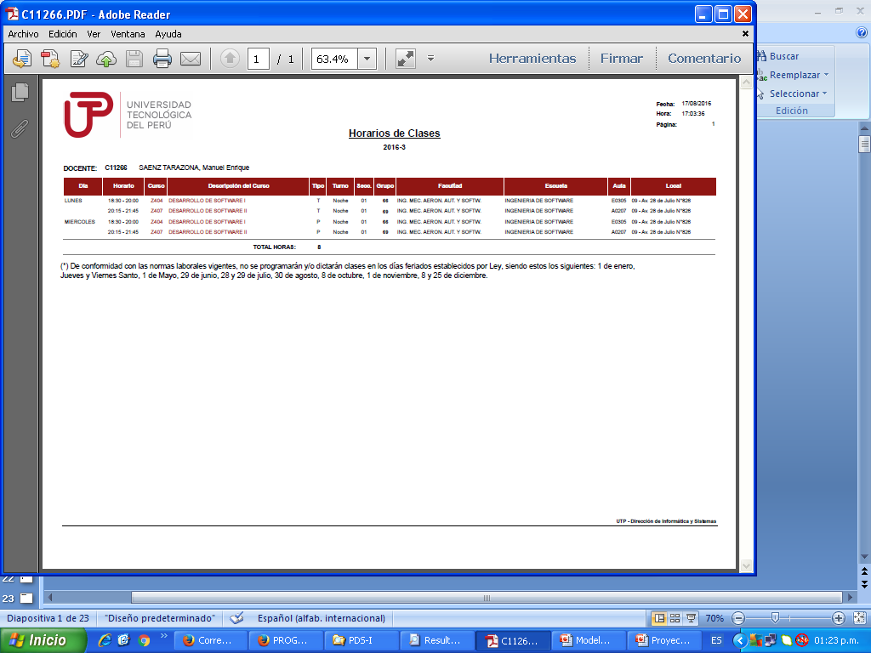



CURSO: PROYECTOS DE SOFTWARE I
Docente: Lic. Manuel E. Sáenz T.

Slide 2
CONCEPTOS GENERALES DE MEJORA DE PROCESOS

Slide 3
MODELOS PARA LA MEJORA DE PROCESOS
People CMM
PSP
TSP
SPICE
Bootstrap
SDCE
SCE
SW-CMM
ISO/IEC
MPS Br
CBA IPI
15504
SCAMPI
FAA-
CMMI
ICMM
MOPROSOFT
DOD-STD-
ISO 15939
2167A
DOD-STD-
DOD-STD-
PSM
Trillium
7935A
2168
SA-CMM
J-STD-
IPD-CMM
SSE-
016
MIL-STD
FAM
CMM
498
RTCA
EIA/IS
SE-CMM
DO-178B
731
IEEE/EIA
Baldrige
12207
SECAM
ISO 9000
SAM
Series
Q9000
ISO/IEC
IEEE
MIL-STD-
12207
1220
499B
TL9000
ISO/IEC
EIA 632
90003
EFQM
Sustituye a
ISO/IEC 15288
Basado en
Usa/Referencia

Slide 4
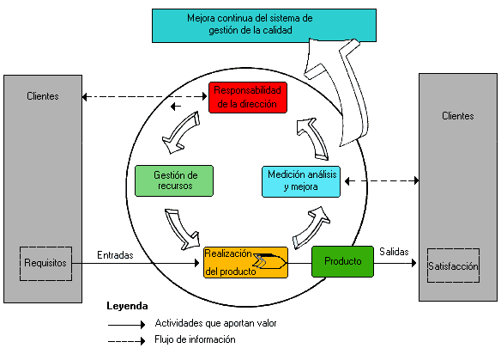
MODELO ISO 9001:2008

Slide 5
MODELO IDEAL
MODELO IDEAL
(Peterson, 1995)
Define un marco de ciclo de vida para la mejora de procesos.
Las fases definidas en el modelo IDEAL son cinco: iniciación, diagnóstico, actuación, establecimiento y aprendizaje, constituyendo las evaluaciones la parte fundamental de la fase de diagnóstico.

Slide 6
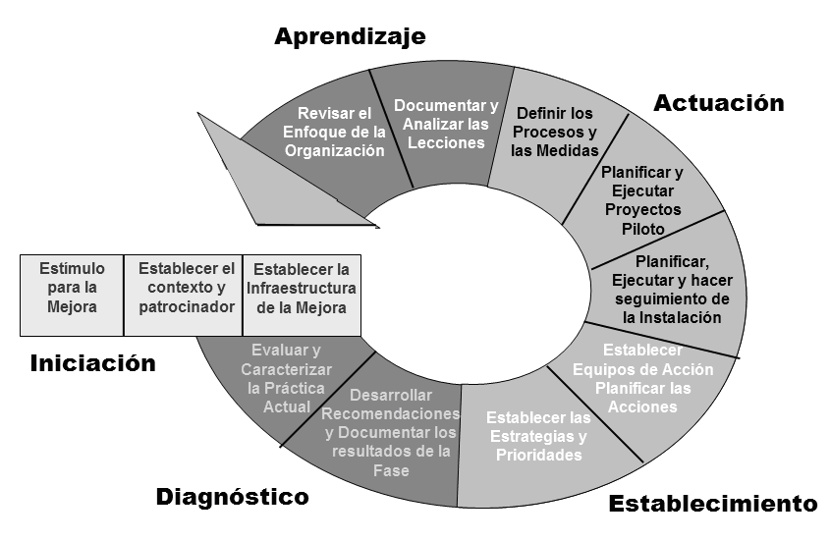
MODELO IDEAL

Slide 7
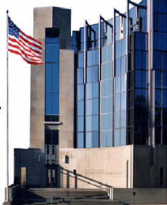
Introducción al modelo CMMI
Origen de CMMI:
Desarrollado por el Instituto de Ingeniería de
Software (Software Engineering Institute - SEI):
Es un Centro federal fundado para la investigación y desarrollo de la ingeniería del SW.
Se creó en 1984 por iniciativa del Departamento de defensa de los E.U. para resolver el problema de evaluar y calificar a sus proveedores de Tecnología.
Para su creación se convocó a un concurso de propuestas entre varias universidades.
Carnegie Mellon University ganó este concurso, con su propuesta de creación del SEI y el desarrollo del CMM.
Notes:
7

Slide 8
Introducción al modelo CMMI
La premisa básica de CMMI
Notes:
8

Slide 9
Introducción al modelo CMMI
¿Qué problemas puede resolver CMMI?
Altas desviaciones en los Proyectos
Alto nivel de Retrabajo
Estimaciones
Incorrectas de los Proyectos
Escasa Visibilidad de los Proyectos
Inadecuada gestión de requerimientos y cambios
Poco uso/inexistencia de metodologías y estándares
Soporte tecnológico inadecuado
Falta de Integración de los productos
Falta de documentación técnica
Notes:
9

Slide 10
CMMI era un modelo orientado a procesos de ingeniería de sistemas y de software
La realidad de la Industria del SW
El 25% de todos los proyectos software se cancelan.
Clientes reciben productos, de las compañías de SW, con un un 15% de errores no eliminados.
Muchas organizaciones dedican entre el 30 y 40% de su tiempo y dinero a corregir el producto desarrollado.
En los proyectos de software se cumplen los plazos en un 50% de las ocasiones.
Notes:
10

Slide 11
Tuvo éxito para mejorar los procesos de ingeniería de software
Los programas de mejora de procesos exitosos pueden:
Reducir el número de defectos para el cliente en un 95%.
Reducir los plazos de desarrollo en el 71%.
Incrementar la productividad en el 22%.
Por último, generar un Retorno de la Inversión de 5 : 1.
Notes:
11

Slide 12
CMMI fue expandiendo su alcance más allá de procesos de software
1990
2000
2014
CMMI SVC
v1.2 2009
SW CMM
1993
CMMI v1.1
2002
CMMI DEV
v1.2 2006
CMMI v1.3
2012
SECM
1998
CMMI ACQ
v1.2 2007
IPD CMM
1997
CMMI AM
2005
SA CMM
2002

Slide 13
Y ahora el modelo CMMI ha expandido su aplicación a procesos en general
Capability Maturity Model Integration
CMMI (Modelo de Madurez y Capacidad Integrado) es un modelo de referencia para la mejora o evaluación de los procesos para diversos tipos de organizaciones.
Las constelaciones del modelo CMMI son los siguientes:
CMMI-DEV Modelo CMMI para desarrollo de productos.
CMMI-ACQ Modelo CMMI para gestión de adquisiciones.
CMMI-SVC Modelo CMMI para gestión de servicios.
Notes:
13

Slide 14
Conceptos básicos del modelo CMMI
Calidad: Conjunto de propiedades y características de un producto ó servicio que le confieren aptitud para satisfacer necesidades explícitas ó implícitas.
Personas
Cliente
Tecnología
Procesos
Notes:
14

Slide 15
Área de
proceso
Propósito
Notas
introductorias
Áreas
de proceso
relacionadas
Metas
específicas
Metas
genéricas
Leyenda
Requerido
Prácticas
específicas
Prácticas
genéricas
Esperado
Informativo
Productos
de trabajo
típicos
Subprácticas
Elaboraciones
Subprácticas
Notes:
15

Slide 16
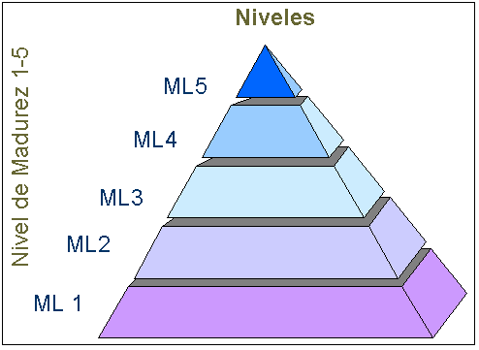
Niveles de Madurez del modelo CMMI
Los niveles de madurez permiten evaluar a una organización en cuanto al nivel en que las metas y prácticas del modelo CMMI se están cumpliendo.

Slide 17

NIVELES 1. INICIAL
Características | Resultados
- Ausencia de gestión de proyectos. - El proceso de software es cambiante e irregular: - Los planes, estimaciones y calidad son impredecibles. - El rendimiento depende de la capacidad individual de los miembros del grupo. - Se establecen programas de formación del personal de desarrollo y mantenimiento. | Productividad y calidad escasa. Riesgo máximo

Slide 18

NIVEL 2: GESTIONADO
Características | Resultados
- Los procesos de software son estables y repetibles. - La organización establece políticas de gerencia de proyectos y procesos. - La planificación se basa en proyectos similares. - Existen estándares definidos y exigidos. - El proceso se enmarca en un sistema de gerencia de proyectos basado en experiencias pasadas. | Productividad y calidad baja. Riesgo alto.

Slide 19

NIVEL 3: DEFINIDO
Características | Resultados
-Los procesos son definidos: estandarizados, documentados e institucionalizados. - Los procesos de ingeniería y gerencia son estables y se integran en uno sólo. - Existe un entendimiento común de los procesos, funciones y responsabilidades. - La organización mantiene un grupo dedicado a la definición, mejoramiento y difusión del proceso de Ingeniería de Software. | Productividad y calidad media. Riesgo medio.

Slide 20

NIVEL 4 GESTIONADO CUANTITATIVAMENTE
Características | Resultados
- Los procesos son medibles o cuantificables - La productividad y la calidad se miden y registran para cada proyecto de la organización. - Se fijan metas cuantitativas de la calidad del software. -Mediante el uso de métricas de software, se crea una base cuantitativa para la evaluación y estimación en proyectos futuros. | Productividad y calidad alta. Riesgo mínimo.

Slide 21
NIVEL 5: OPTIMIZANTE
Características | Resultados
- Los procesos se mejoran continuamente. - La organización busca lograr el nivel máximo de capacidad. - Se incorporan nuevas tecnologías y métodos para mejorar los procesos. | Productividad y calidad total. Riesgo mínimo.

Slide 22
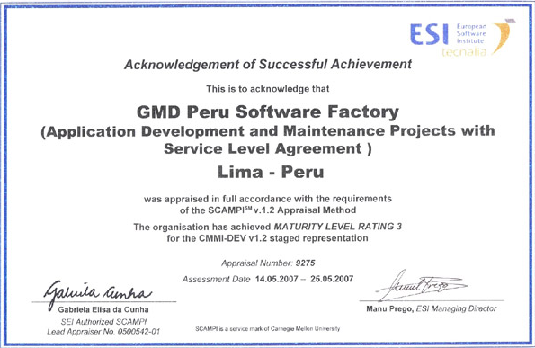
Ejemplo de Empresas certificadas con CMMI

Slide 23
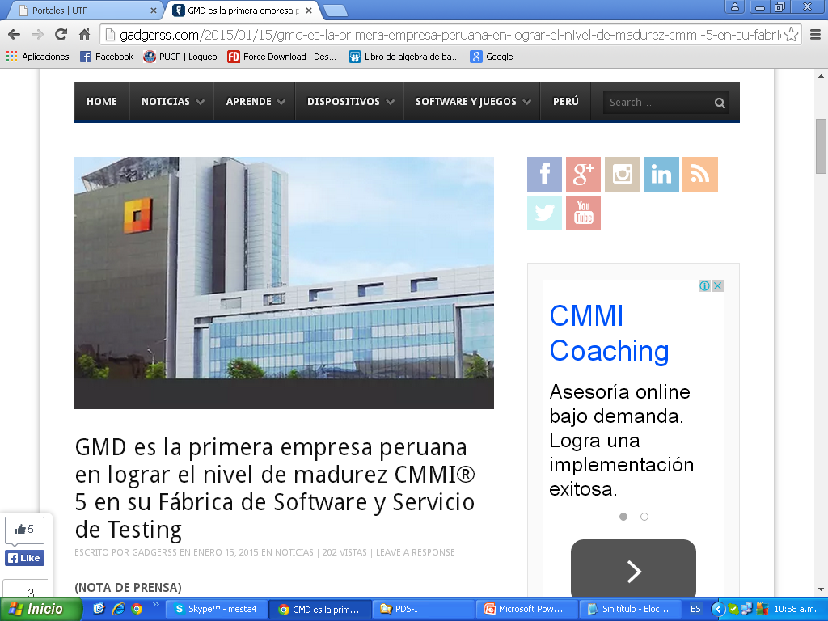
Ejemplo de Empresas certificadas con CMMI
GMD obtiene el nivel de madurez CMMI 5
En su Fábrica de Software y Servicio de Testing
[15/01/2015] GMD, empresa del grupo Graña y Montero, anunció que ha sido evaluada exitosamente en el modelo CMMI (Capability Madurity Model Integrated) para Desarrollo, logrando el nivel de madurez 5 en la División de Application Management Services para la Fábrica de Software y Servicio de Testing.
http://gadgerss.com/2015/01/15/gmd-es-la-primera-empresa-peruana-en-lograr-el-nivel-de-madurez-cmmi-5-en-su-fabrica-de-software-y-servicio-de-testing/#

Slide 24
Ejemplo de Empresas certificadas con CMMI
tgestiona Tecnología alcanza nivel de Madurez 5 de CMMI
Publicado por: Jim Cueva 25/02/2016 en Empresas
tgestiona logró acreditar, ante el CMMI Institute, el cumplimiento de las buenas prácticas del modelo CMMI-Dev® Nivel 5, para los servicios de Desarrollo y Mantenimiento de Software y el Servicio de Testing.
Con la implantación del Nivel 5 de CMMI, tgestiona se convierte en la única empresa peruana que aplica el 100% del modelo, es decir, las 24 áreas de proceso sugeridas para llegar a este nivel.
“Ser una empresa de Nivel 5, significa que gestionamos nuestros proyectos ejecutando procesos de alta madurez y pone de manifiesto que toda la compañía está enfocada en la mejora continua; alineando los objetivos estratégicos de la organización con la gestión de proyectos, basándonos en indicadores y utilizando modelos estadísticos que permiten predecir el comportamiento de los procesos, a través del incremento de la calidad de nuestros productos y servicios”, comenta Roger Bernedo, Director de tgestiona Tecnología.
A través de su línea de Tecnología, la compañía dirige desde el año 2006, la incorporación de soluciones de sistemas de información con el objetivo de optimizar los procesos operativos, la gestión de la información y comunicación de la empresa mediante la utilización de tecnologías de información, contribuyendo a mejorar su competitividad y facilitando la creación de valor a través de la integración de los procesos. Es así que, en el año 2008, sus procesos fueron certificados por el CMMI Institute en su Nivel 2 de Madurez y en el 2010 en el Nivel 3, el mismo que recertificaron en el 2013.

Slide 25
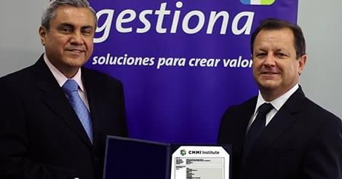
Ejemplo de Empresas certificadas con CMMI
ALCANZA EL NIVEL DE MADUREZ 5 DE CMMI Con la implantación del Nivel 5 de CMMI, ‪#‎tgestiona‬ se convierte en la única empresa peruana que aplica el 100% del modelo. “Ser una empresa de ‪#‎Nivel5‬, significa que gestionamos nuestros proyectos ejecutando procesos de alta madurez y pone de manifiesto que toda la compañía está enfocada en la mejora continua”, comenta Roger Bernedo, Director de tgestiona Tecnología. ‪#‎CEKronos365‬ http://goo.gl/aGZFJ1

Slide 26
DESCRIPCION GENERAL DEL MODELO CMMI

Slide 27
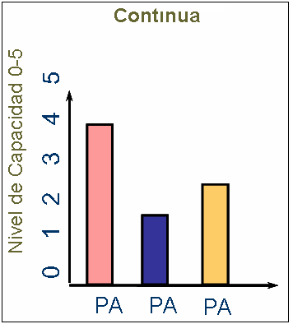
Representaciones del Modelo
. . .para una única área de proceso o un conjunto de áreas de proceso.
. . .para un conjunto establecido de áreas de proceso en toda una organización.
Notes:
27

Slide 28
Representaciones del Modelo:
Niveles de Madurez
Nivel
Características
del
proceso
Comportamiento
previsto
5
La
mejora
de
procesos
5
Optimizante
está
institucionalizada
Time/$/...
Gestionado cuantitativamente
Productos
y
4
y
procesos
4
controlados
controlados
cuantitativamente
Time/$/...
Procesos
Procesos
de
de
ingeniería
3
ingeniería
3
Definido
y de
y de
gestión
gestión
definidos
definidos
e
e
integrados
integrados
Time/$/...
Sistema
Sistema
de
de
gestión
gestión
de
de
2
2
proyectos
proyectos
está
está
presente
Gestionado
presente
Comportamiento
Comportamiento
predecible
predecible
Time/$/...
Proceso
Proceso
informal e
1
informal e
1
Inicial
impredecible
impredecible
Time/$/...
Notes:
28

Slide 29
NIVELES DE MADUREZ
Mejora Continua del Proceso
Optimizante
- Innovación y Despliegue Organizacional (OID)
(2 Áreas de Proceso)
(5)
- Análisis Causal y Resolución (CAR)
Gestionado
- Rendimiento del Proceso Organizacional (OPP)
Gestión Cuantitativa
- Gestión Cuantitativa de Proyectos (QPM )
(2 Áreas de Proceso)
Cuantitativamente
(4)
- Desarrollo de Requisitos (RD)
- Solución Técnica (TS)
Estandarización del Proceso
Definido
- Integración del Producto (PI)
(11 Áreas de Proceso)
- Verificación (VER)
(3)
- Validación (VAL)
- Enfoque Proceso Organizacional (OPF)
- Definición del Proceso Organizacional (OPD)
- Formación de la Organización (OT)
- Gestión Integrada de Proyectos (IPM)
- Gestión de Riesgos (RSKM)
- Análisis de Decisión y Resolución (DAR)
Gestión Básica de Proyectos
- Gestión de Requisitos (REQM)
(7 Áreas de Proceso)
Gestionado
- Planificación del Proyecto (PP)
(2)
- Monitorización y Control del Proyecto (PMC)
- Gestión del Acuerdo con el Suministrador (SAM)
- Medición y Análisis (M & A)
- Aseguramiento de la Calidad del Proceso y Producto (PPQA)
- Gestión de la Configuración (CM)
Inicial
- Procesos Caóticos (Ad Hoc)
(1)

Slide 30
Áreas de proceso Definición :
Conjunto de prácticas relacionadas que son ejecutadas de forma conjunta para conseguir un conjunto de objetivos
Las áreas de proceso que ayuda a mejorar o evaluar CMMI son 22
Se agrupan en 4 categorías según su finalidad:
Gestión de proyectos
Ingeniería
Gestión de procesos
Soporte

Slide 31
Representación continua del Modelo:
Niveles de capacidad
Representación Continua
C
5 Optimizante
a
p
4 Gest. cuantitativamente
a
3 Definido
c
i
2 Gestionado
d
1 Ejecutado
a
d
0
Incompleto
PA
PA
PA
Proceso

Slide 32
Niveles de capacidad de los procesos (representación continua)
Los 6 niveles definidos en CMMI para medir la capacidad de los procesos son:
0.- Incompleto: El proceso no se realiza, o no se consiguen sus objetivos.
1.- Ejecutado: El proceso se ejecuta y se logra su objetivo.
2.- Gestionado: Además de ejecutarse, el proceso se planifica, se revisa y se evalúa para comprobar que cumple los requisitos.
3.- Definido: Además de ser un proceso "gestionado" se ajusta a la política de procesos que existe en la organización, alineada con las directivas de la empresa.
4.- Cuantitativamente gestionado: Además de ser un proceso definido se controla utilizando técnicas cuantitativas.
5.- Optimizante: Además de ser un proceso cuantitativamente gestionado, de forma sistemática se revisa y modifica o cambia para adaptarlo a los objetivos del negocio.

Slide 33
AREAS DE PROCESO DE CMMI DEV 1.3
Por niveles de madurez
Por categorías
ADMON.
PROCESOS
ADMON.
PROYECTOS
INGENIERIA
SOPORTE
Nivel 2
ADMINISTRADO
PP
REQM
MA
PMC
PPQA
SAM
CM
Nivel 3
DEFINIDO
OPF
IPM+IPPD
RD
VER
DAR
OPD+IPPD
RSKM
TS
VAL
OT
PI
Nivel 4
ADM. CUANTIT.
OPP
QPM
Nivel 5
OPTIMIZACION
OID
CAR

Slide 34
Áreas de proceso CMMI Dev 1.3
 | Área de proceso | Categoría | Nivel
1 | Planificación de proyecto (PP) | Gestión de proyectos | 2
2 | Seguimiento y control de proyecto (PMC) | Gestión de proyectos | 2
3 | Gestión y acuerdo con proveedores (SAM) | Gestión de proyectos | 2
4 | Gestión de requisitos (REQM) | Ingeniería | 2
5 | Gestión de la configuración (CM) | Soporte | 2
6 | Medición y análisis (MA) | Soporte | 2
7 | Gestión calidad procesos y productos (PPQA) | Soporte | 2
8 | Definición de procesos organizacionales (OPD) | Gestión de procesos | 3
9 | Enfoque a Procesos de la organización (OPF) | Gestión de procesos | 3
10 | Formación Organizacional (OT) | Gestión de procesos | 3
11 | Gestión integral de proyecto (IPM) | Gestión de proyectos | 3
12 | Gestión de riesgos (RSKM) | Gestión de proyectos | 3
13 | Integración de producto (PI) | Ingeniería | 3
14 | Desarrollo de requisitos (RD) | Ingeniería | 3
15 | Solución técnica (TS) | Ingeniería | 3
16 | Validación (VAL) | Ingeniería | 3
17 | Verificación (VER) | Ingeniería | 3
18 | Análisis y resolución de decisiones (DAR) | Soporte | 3
19 | Rendimiento de los procesos de la organización (OPP) | Gestión de procesos | 4
20 | Gestión cuantitativa de proyectos (QPM) | Gestión de proyectos | 4
21 | Innovación y desarrollo Organizacional (OID) | Gestión de procesos | 5
22 | Análisis y resolución de problemas (CAR) | Soporte | 5

Slide 35
Estructura del modelo
Área de
proceso
Propósito
Notas
introductorias
Áreas
de proceso
relacionadas
Metas
específicas
Metas
genéricas
Leyenda
Requerido
Prácticas
específicas
Prácticas
genéricas
Esperado
Informativo
Productos
de trabajo
típicos
Subprácticas
Elaboraciones
Subprácticas

Slide 36
TALLER PRACTICO

